Slide 1
APLICACIÓN DE PRUEBAS PROYECTO FINAL
Claudia Gil Sanchez
Mateo Arcila Toro Sebastian Zapata Castaño

Slide 2
¿Cual es nuestro objetivo?
Identificar con el desarrollo de cada una de las pruebas, las cuales se encuentran orientadas a demostrar el control de calidad que se tiene para cada software
Notes:
Identificar con el desarrollo de cada una de las pruebas, las cuales se encuentran orientadas a demostrar el control de calidad que se tiene para cada software, además se busca identificar las funcionalidades existentes que estén siendo impactadas por el desarrollo de alguna forma, considerando todos los componentes afectados en todas las capas de la arquitectura de software.
Para cumplir este objetivo se deben definir los criterios de aceptación o rechazo junto con los requisitos no funcionales, es necesario definir el nivel de tolerancia a fallos de calidad, las condiciones que deben cumplirse para dar inicio o reanudar las pruebas; Las condiciones van a depender de los acuerdos de nivel de servicio (SLAs) internos de la organización y también de los acuerdos establecidos en cada proyecto individual. -C

Slide 3
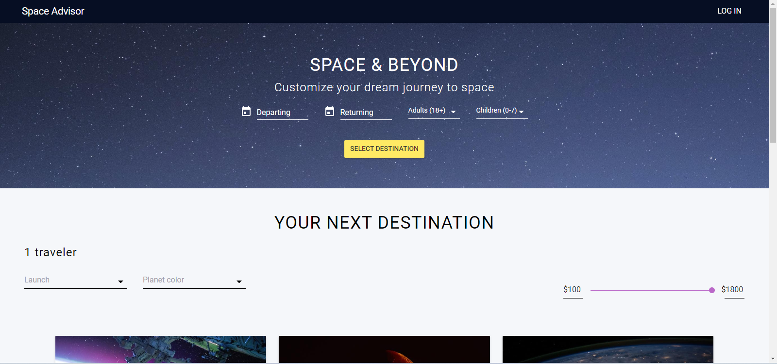
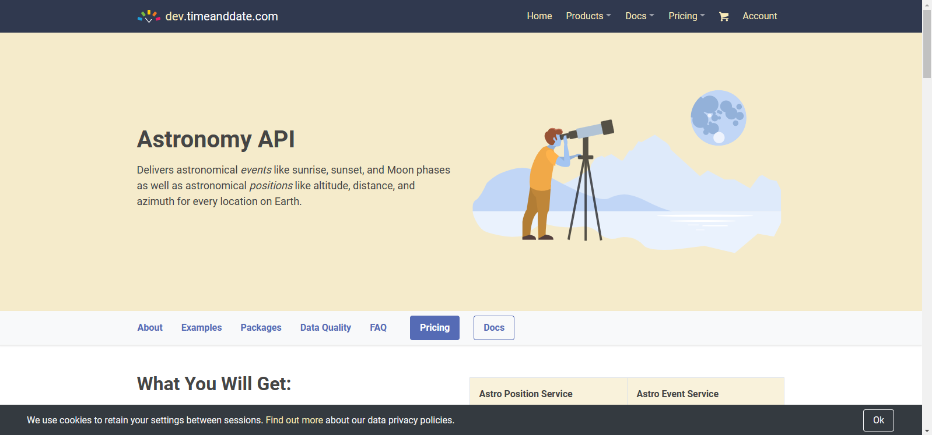
Aplicativos
SPACE & BEYOND
Timeanddate API Services
Notes:
En esta ocasión se van a probar diferentes programas, la página SPACE & BEYOND, http://demo.testim.io/ , la cual tiene como objetivo registrar las fechas de un destino, cantidad de pasajeros que van a realizar el viaje, selecciona cualquier destino al que desee ir; Esta página nos guía a un formulario donde se van a llenar los datos y subir el archivo de comprobante y finaliza la compra, el fin de la página web es demostrar un procedimiento de selección de datos y completar formularios y selección de campos e imágenes que van a permitir que el usuario se mantenga activo mientras realiza las búsquedas. -M
Las pruebas van a estar guiadas Junto con la página Timeanddate API Services, https://dev.timeanddate.com, donde se selecciona el microservicio llamado Astronomy API, y esta nos ofrece tres servicios diferentes: Astro Position, Astro Event y Tide Service. Todas las ubicaciones de estos servicios se pueden consultar por ID, coordenadas o códigos de aeropuerto IATA; el microservicio va a permitir comprender al usuario como es el funcionamiento y respuestas de la API de acuerdo a cada solicitud enviada.- S

Slide 4
Artefactos de prueba
End2End
Performance
Acceptance
Smoke Test
TIPOS DE PRUEBAS
WebDriverIO
Jmeter
Karate
LoadFocus
Notes:
E2E - Teo
Performance - Sebas
Acceptance - Clau
Smoke - Teo

Slide 5
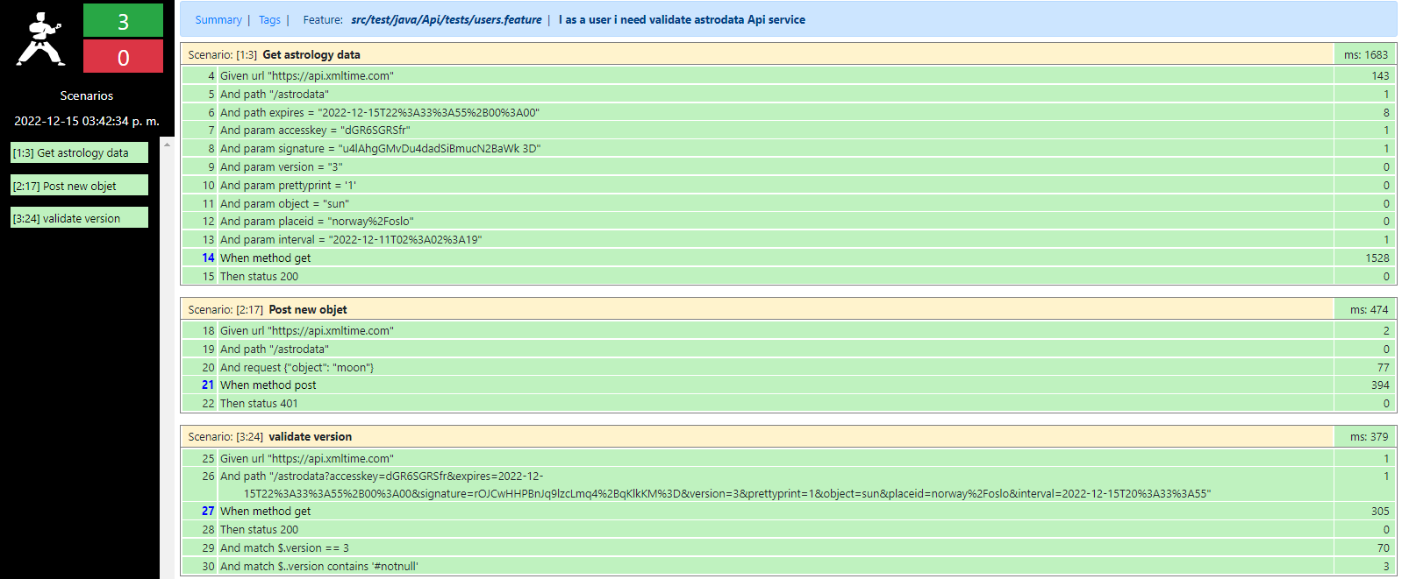
Evidencia pruebas aceptación

Slide 6
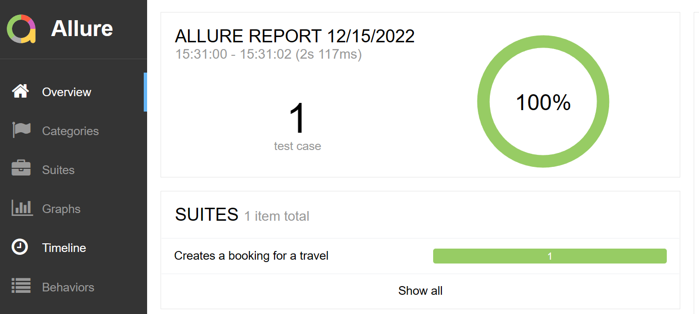
Evidencia pruebas E2E
ABOUT THE COMPANY
You can give a brief description of the topic you want to talk about here. For example, if you want to talk about Mercury, you can say that it’s the smallest planet in the entire Solar System

Slide 7
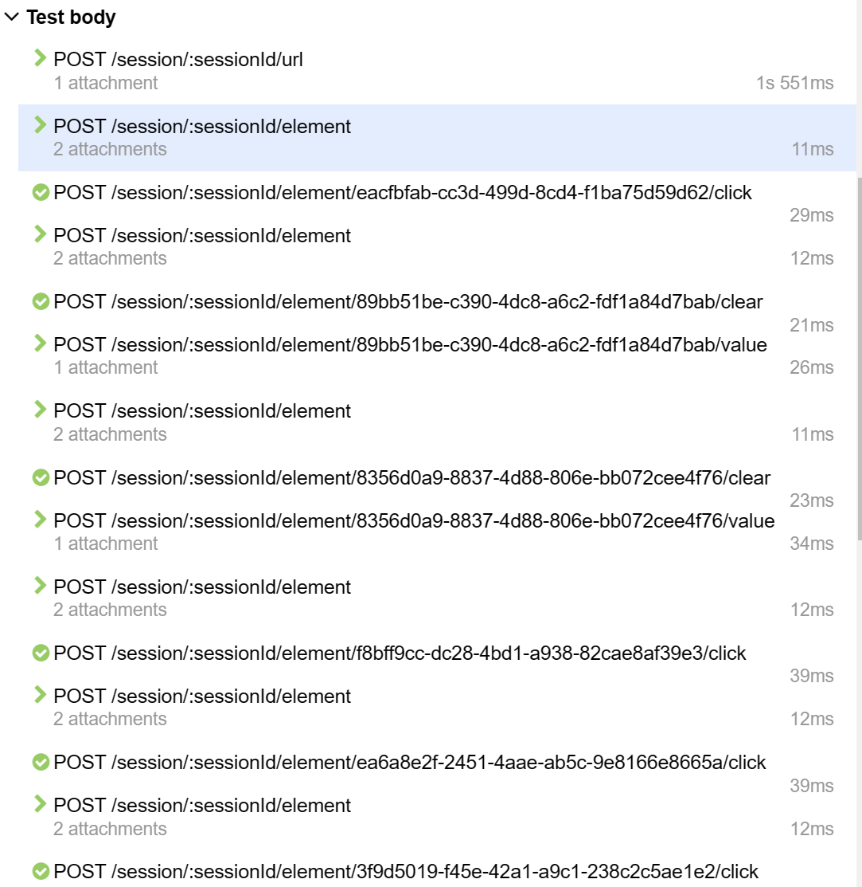
—COMPANY’S MOTTO
“This is a quote, words full of wisdom that someone important said and can make the reader get inspired.”

Slide 8
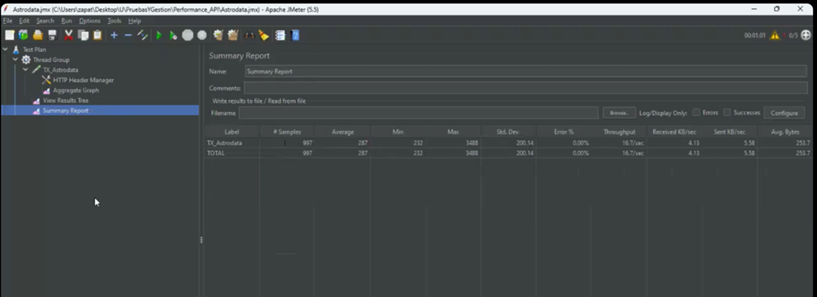
Evidencia performance - LB
You can give a brief description of the topic you want to talk about here. For example, if you want to talk about Mercury, you can say that it’s the smallest planet in the entire Solar System

Slide 9
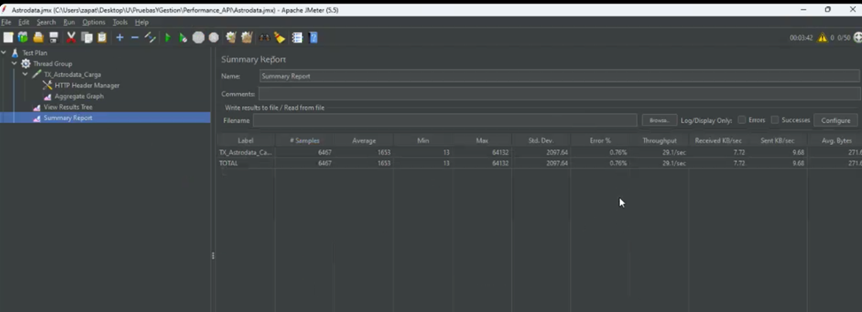
Evidencia performance - Carga
You can give a brief description of the topic you want to talk about here. For example, if you want to talk about Mercury, you can say that it’s the smallest planet in the entire Solar System

Slide 10
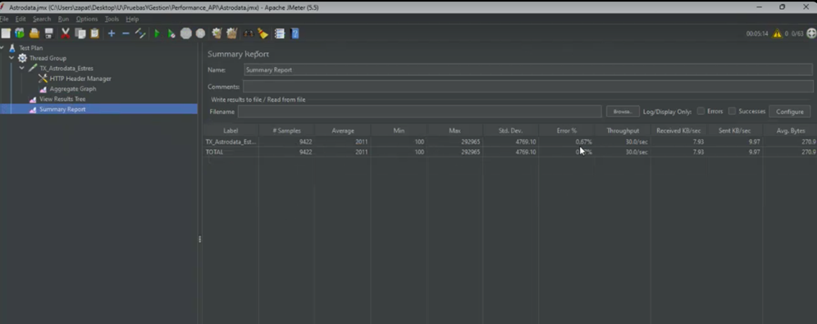
Evidencia performance - Estrés
You can give a brief description of the topic you want to talk about here. For example, if you want to talk about Mercury, you can say that it’s the smallest planet in the entire Solar System

Slide 11
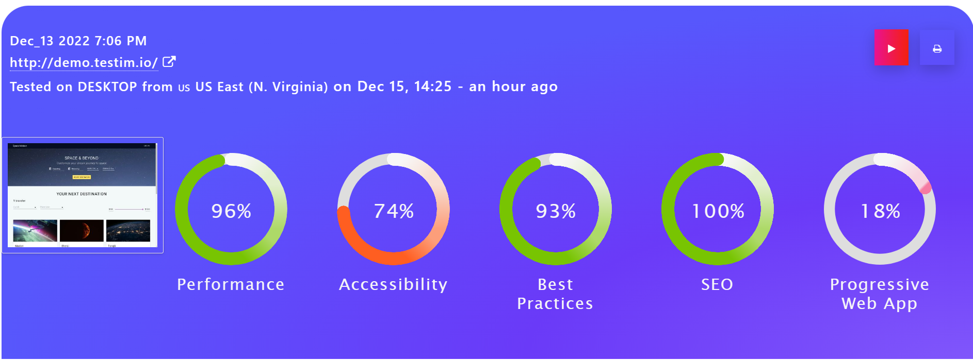
Evidencia Smoke Test
You can give a brief description of the topic you want to talk about here. For example, if you want to talk about Mercury, you can say that it’s the smallest planet in the entire Solar System

Slide 12
THANKS!
Do you have any questions?
Please keep this slide for attribution

